Slide 1

EL CAFÉ PENDIENTE

Slide 2
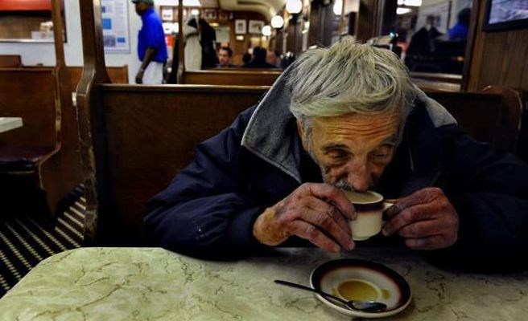

Slide 3
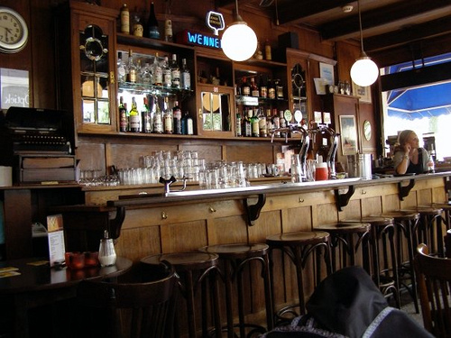
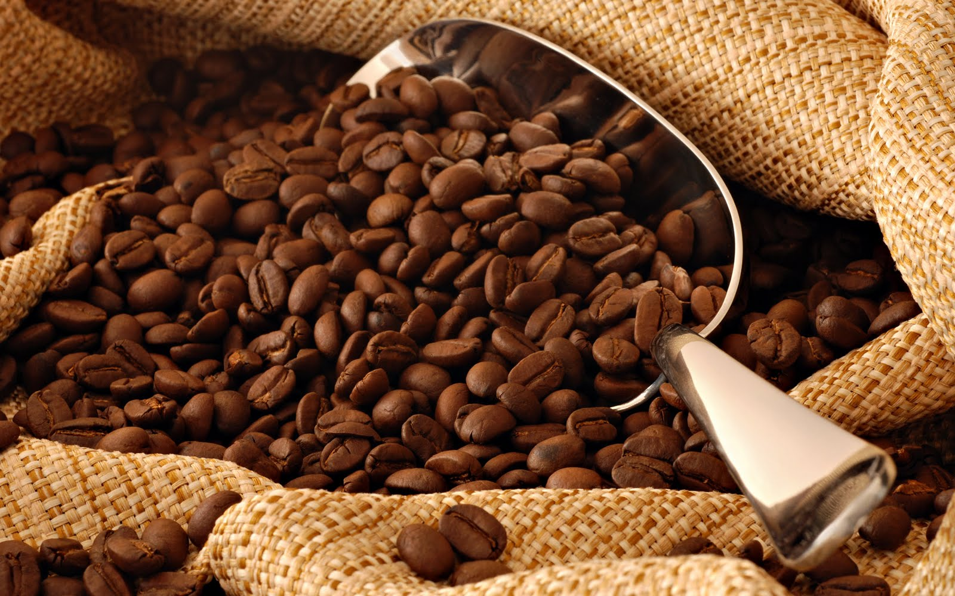

Slide 4
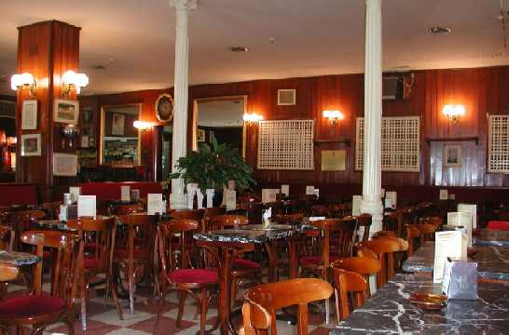
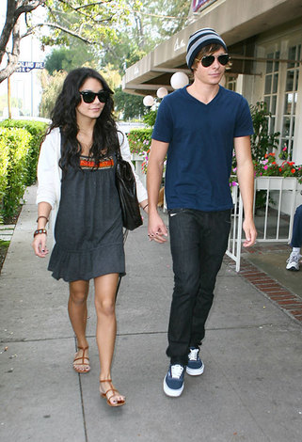
Entramos en un pequeño café,
pedimos y nos sentamos en una mesa.

Slide 5

Luego entran dos personas.

Slide 6
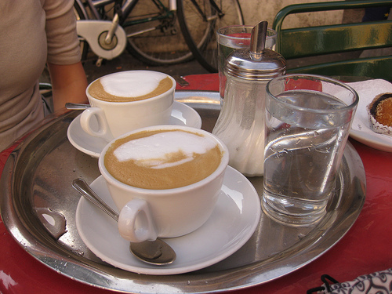
Cinco cafés.
Dos son para nosotros y tres "pendientes".:

Slide 7
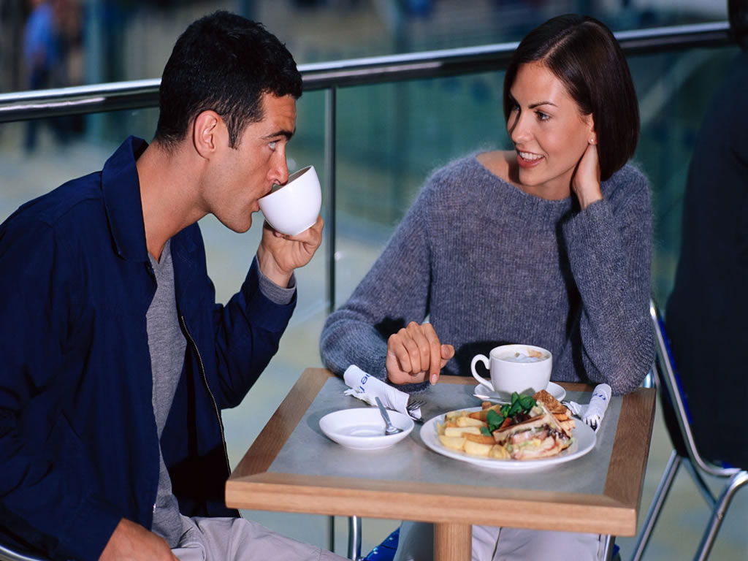
Pagan los cinco cafés,
beben los suyos y se van.

Slide 8

Pregunto:
¿Cuáles son esos "cafés pendientes"?

Slide 9
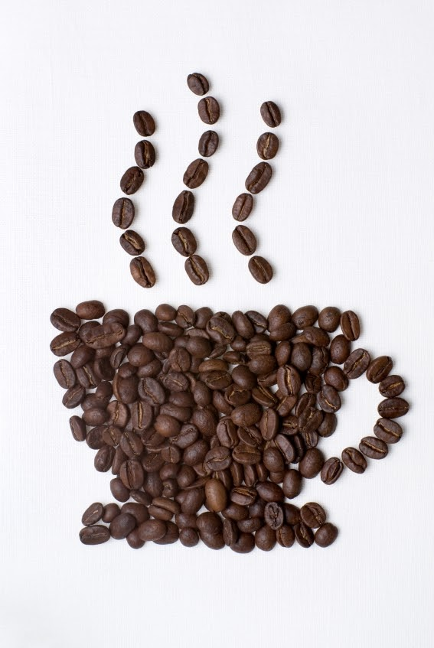

Me dicen:
Espera y verás.

Slide 10

Luego vienen otras personas.
Dos chicas piden dos cafés.
Pagan normalmente.

Slide 11
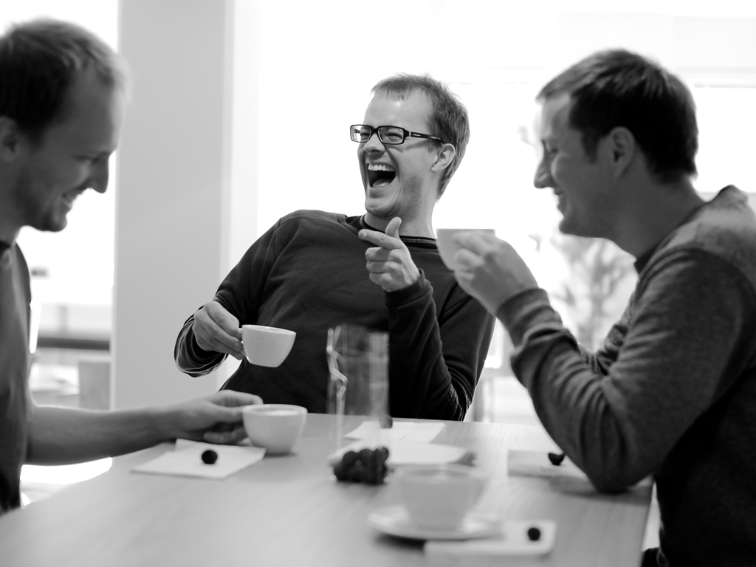
Después de un tiempo, vienen tres abogados y piden siete cafés:
Tres son para nosotros, y cuatro "pendientes".

Slide 12
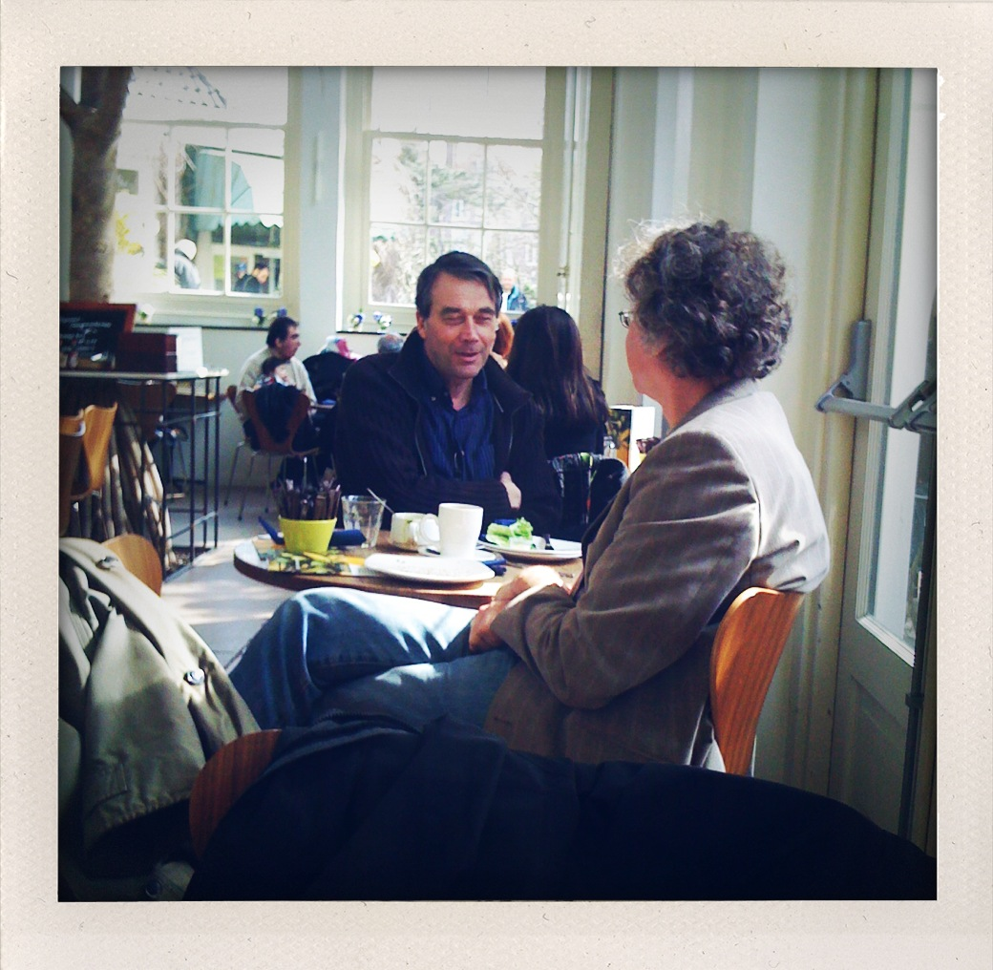
Pagan por siete, se toman los tres y se marchan.

Slide 13
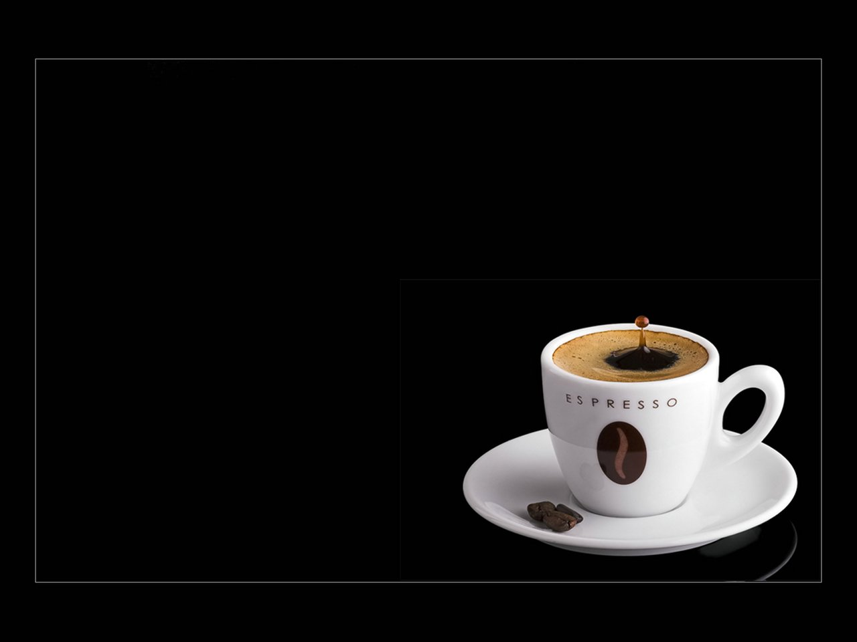
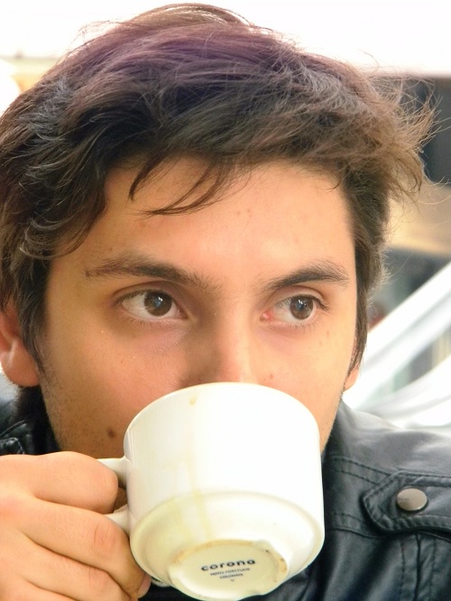
Después un joven pide dos cafés, bebe sólo uno,
pero paga los dos

Slide 14
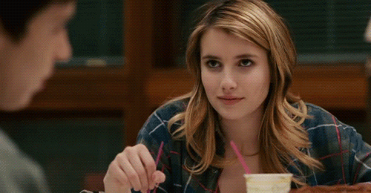
Estamos sentados, hablamos y miramos a través de la puerta abierta a la plaza iluminada por el sol delante de la cafetería.

Slide 15
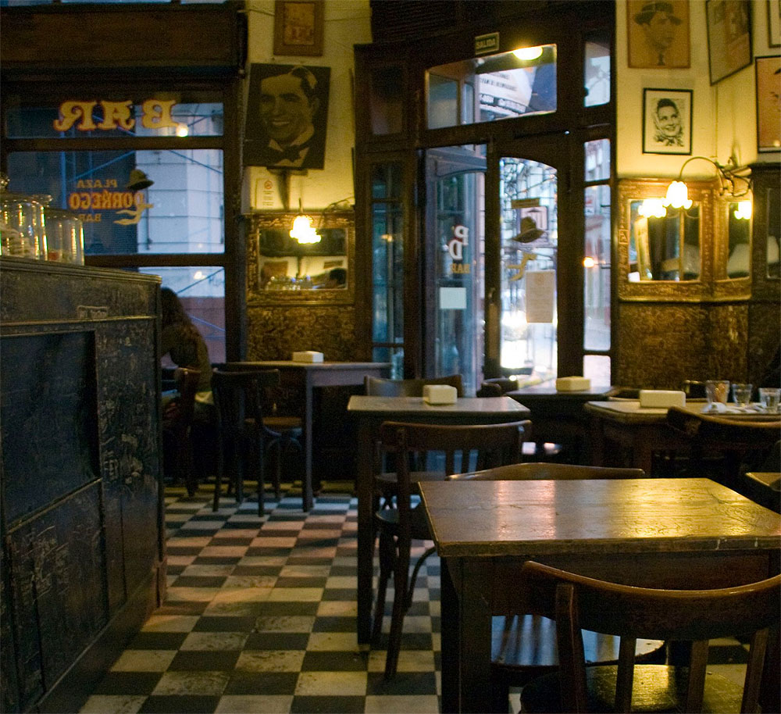
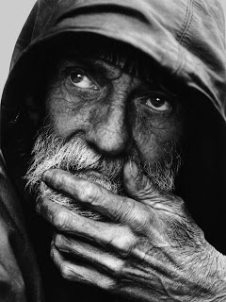
De repente, en la puerta aparece un hombre vestido muy pobre y pregunta en voz baja:

Slide 16
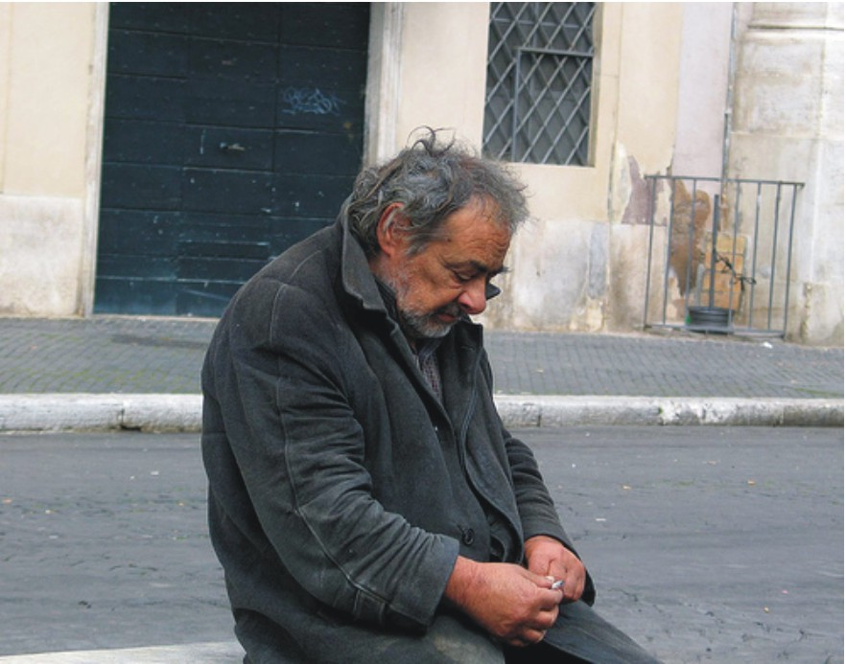
¿Tienen algún "café pendiente"?

Slide 17
Sí.
Le sirven un café

Slide 18
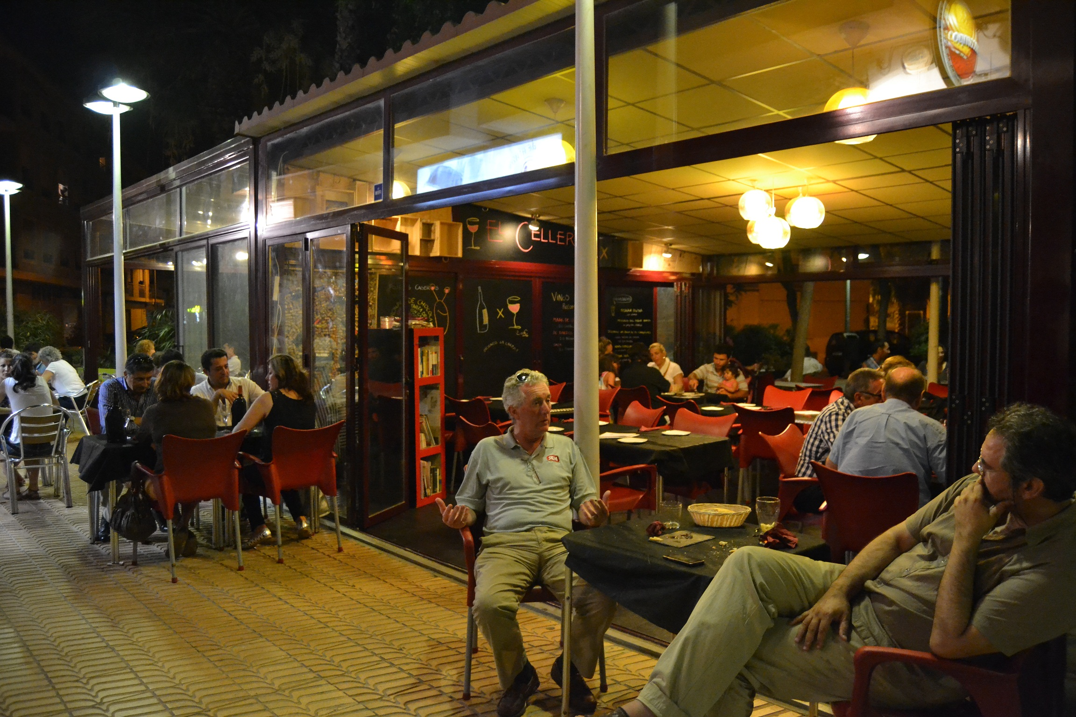
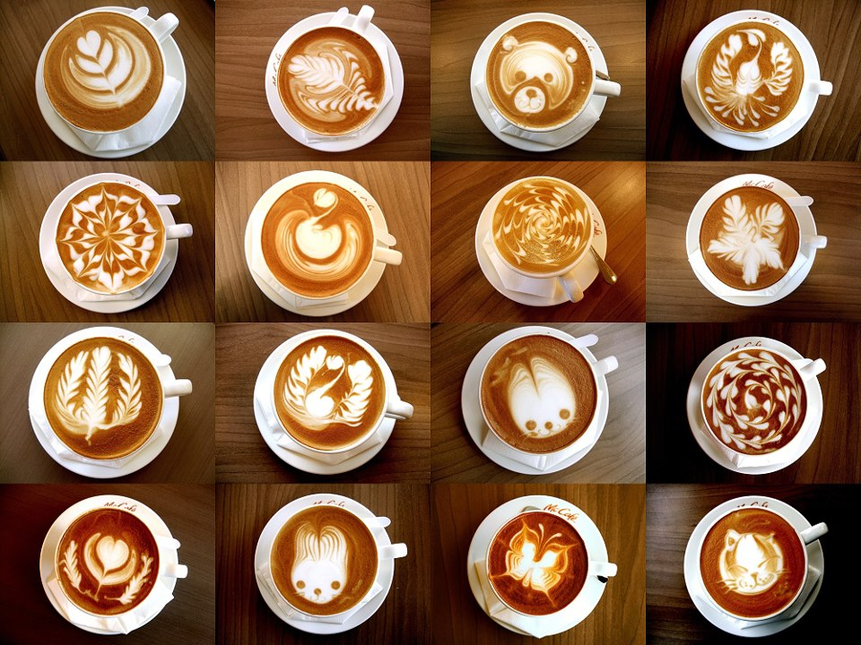
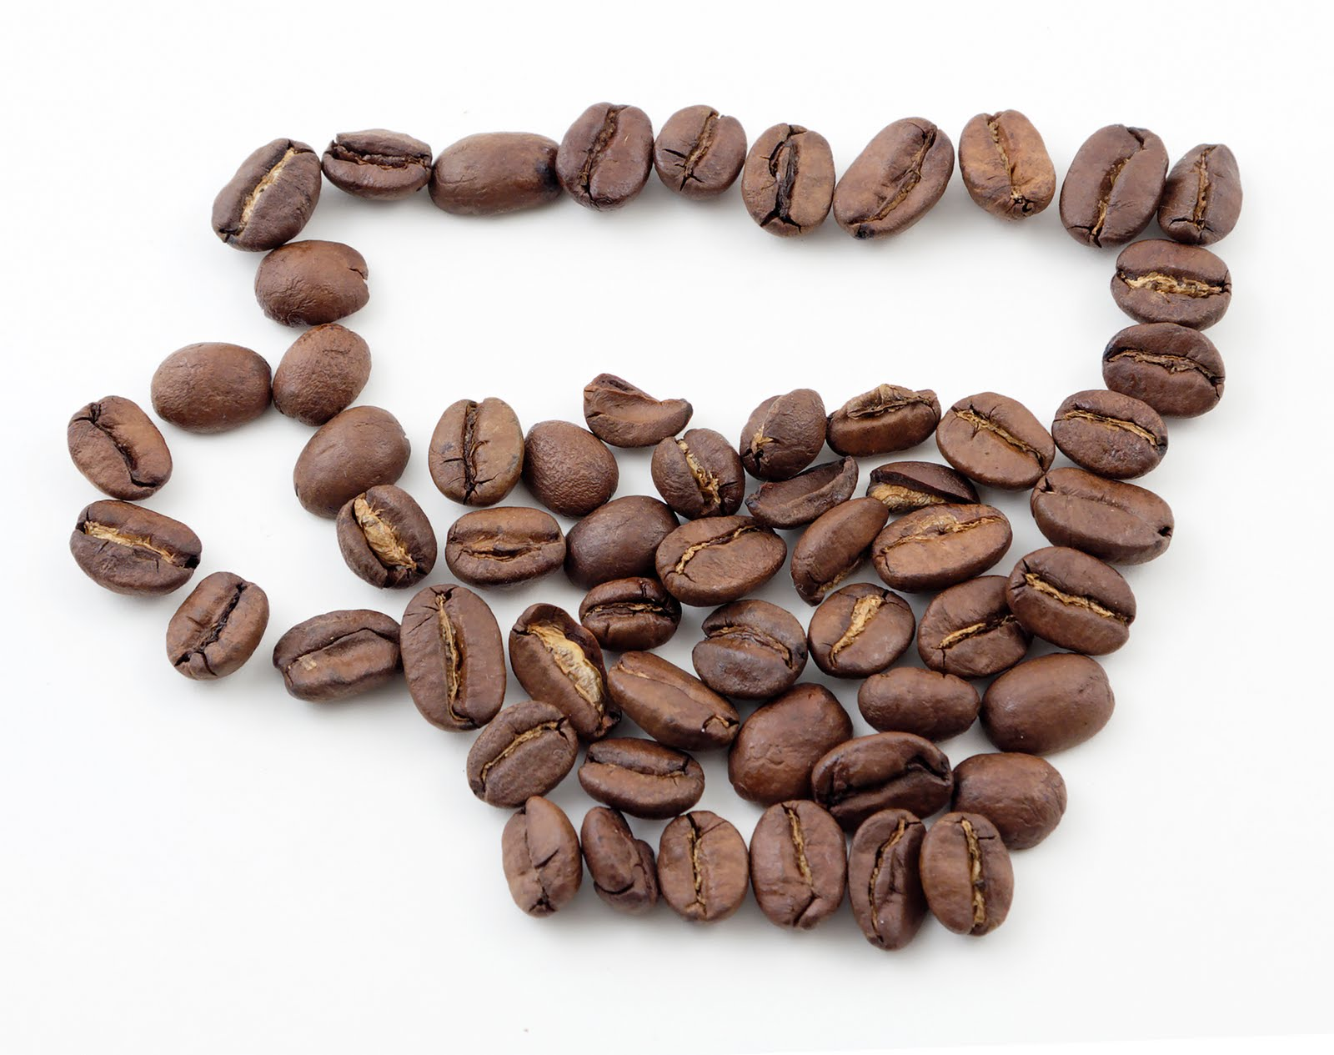

Slide 19
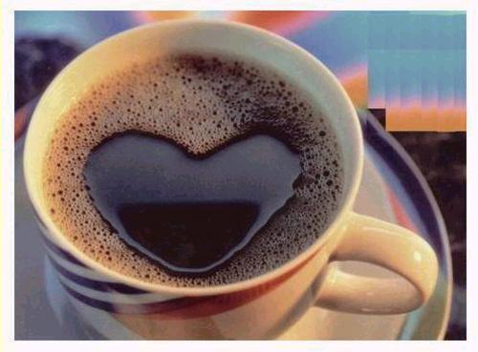

Slide 20




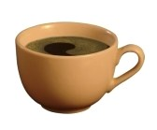
Este tipo de caridad, por primera vez apareció en Nápoles. La gente paga anticipadamente el café a alguien que no puede permitirse el lujo de una taza de café caliente. Allí dejaban en los establecimientos de esta manera no sólo el café, sino también comida. Esa costumbre ya ha salido de las fronteras de Italia y se ha extendido a muchas ciudades de todo el mundo.

Slide 21
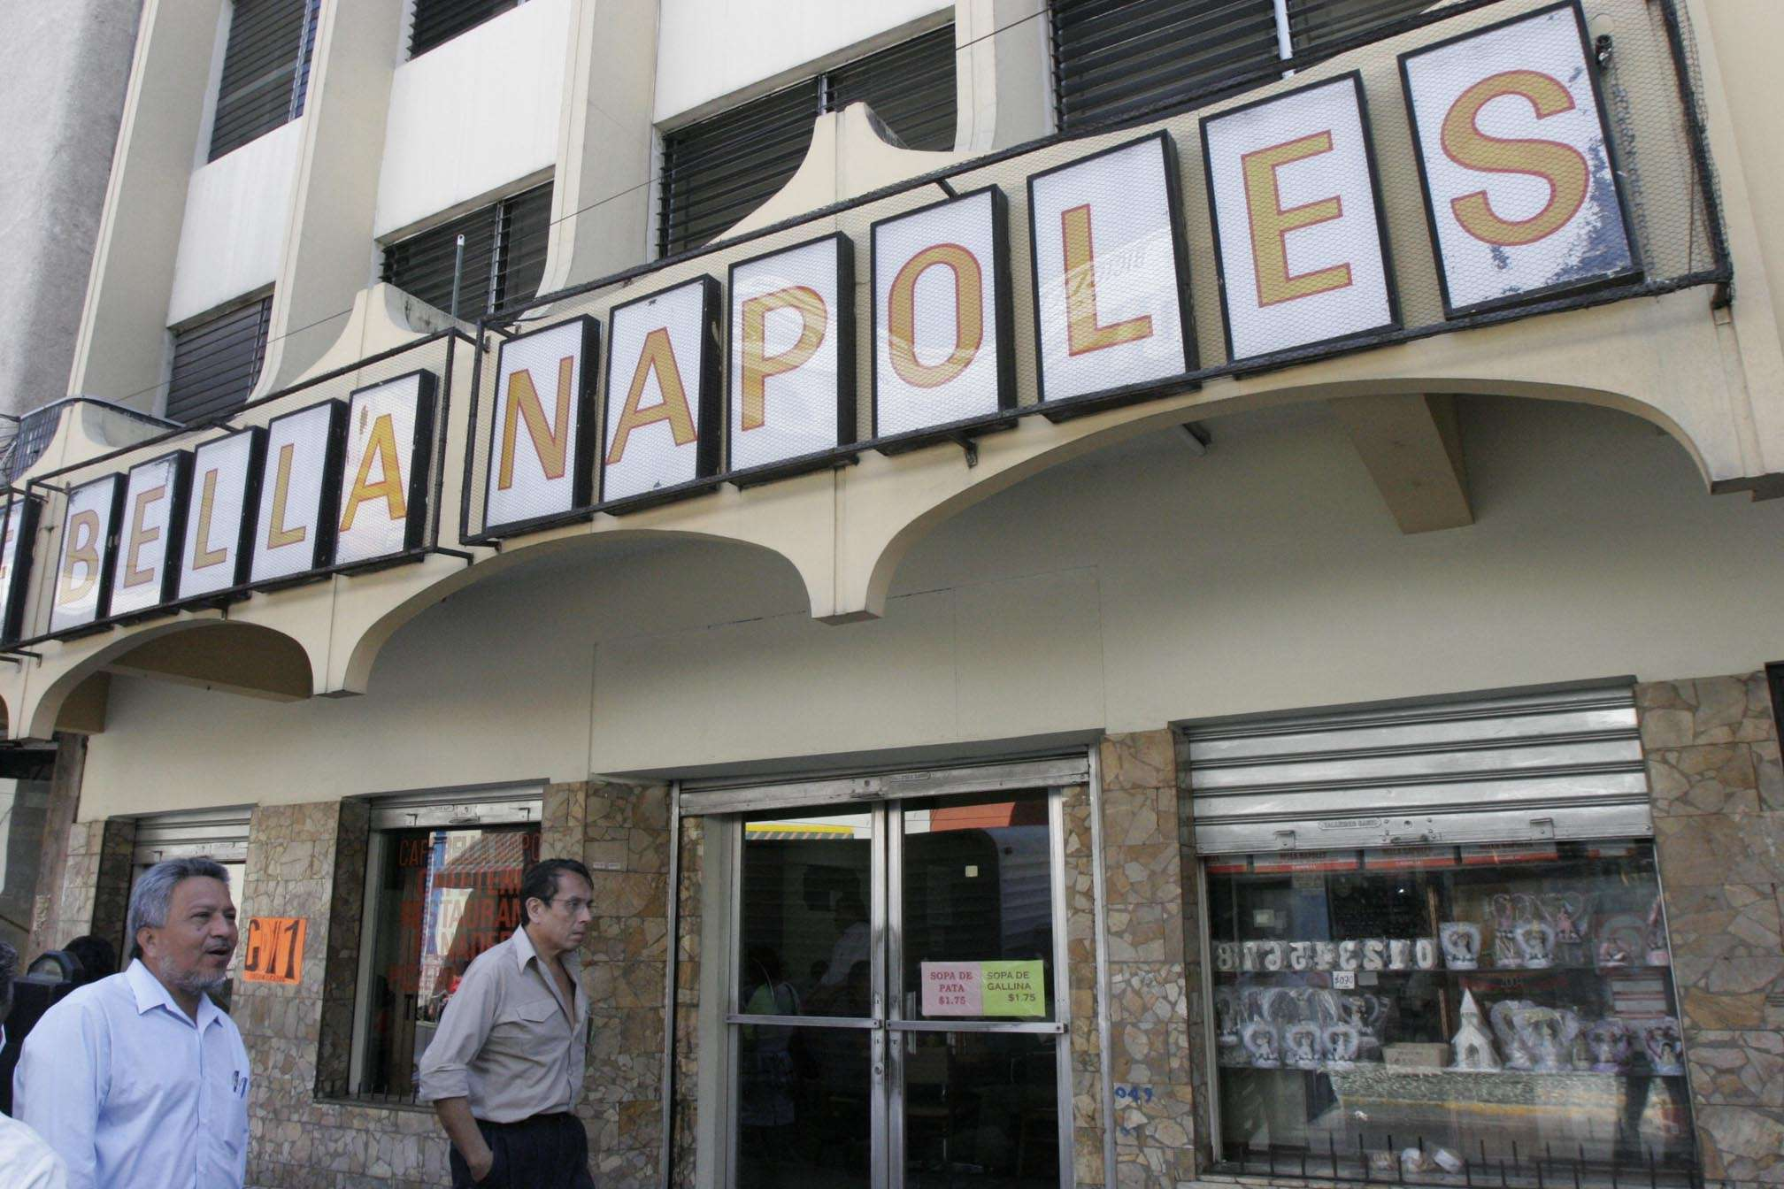

Slide 22
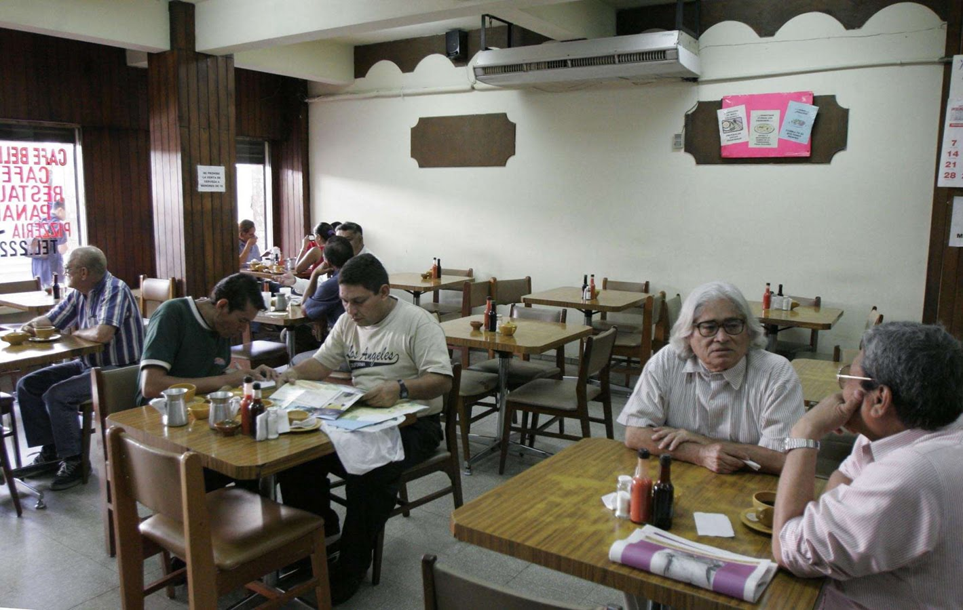



Slide 23


En España ya se han acogido a la iniciativa muchos ciudades.
Todos los locales implicados han colgado el distintivo de 'Cafés Pendientes', que se puede descargar en la web http://cafespendientes.es, donde además se pueden apuntar los establecimientos interesados.

Slide 24


Slide 25




Slide 26

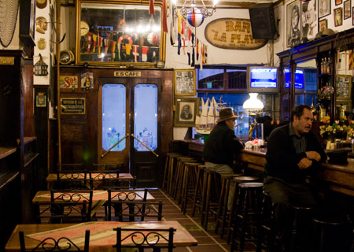

Slide 27



Slide 28
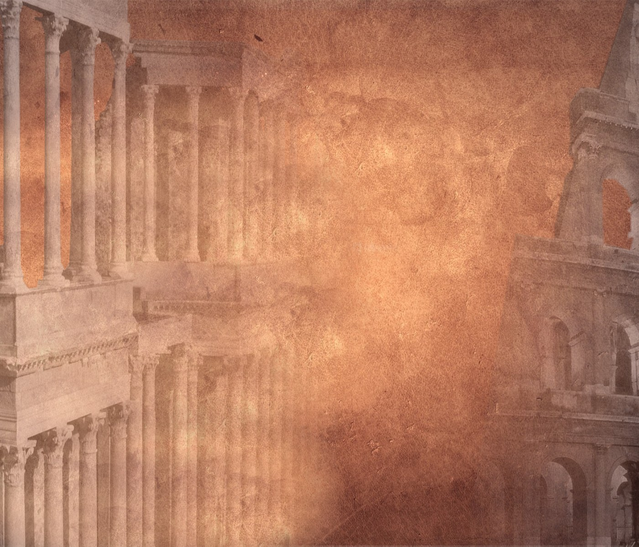



Slide 29

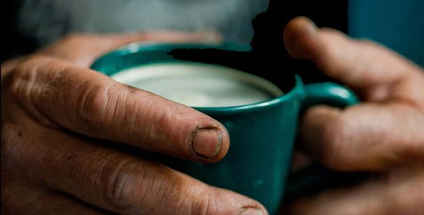
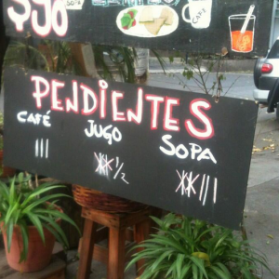
"Sufrimos demasiado por lo poco que
nos falta y gozamos poco por lo mucho que tenemos ."

Slide 30


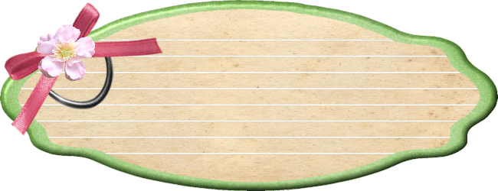
Diseño
María Teresa Espín
Imágenes
Internet
2013

Slide 31



Accede a la sección que desees desde aquí:
Propia Creación
De la Red
Dedicatorias | Fechas Especiales | Graciosos
Historia y Arte | Lugares | Musicales
Naturaleza y Ciencias | Política | Reflexión
Religiosos | Románticos | Salud
Dedicatorias | Fechas Especiales | Graciosos
Historia y Arte | Lugares | Musicales
Naturaleza y Ciencias | Política | Reflexión
Religiosos | Románticos | Salud
Si deseas recibir pps periódicamente en tu correo electrónico subscríbete aquí:

